Slide 1

熊本県の教育旅行について
令和７年１月３１日（金）
熊本県観光文化部観光振興課

Slide 2


Slide 3

アウトライン
１ 熊本県内アクセスマップ
２ プログラム紹介
（１）防災・減災学習
（２）水プログラム
（３）人吉・球磨地域のプログラム
（４）その他のプログラム
３ 熊本ならではのおもてなし
４ お問い合わせ（ワンストップ窓口のご案内）

Slide 4
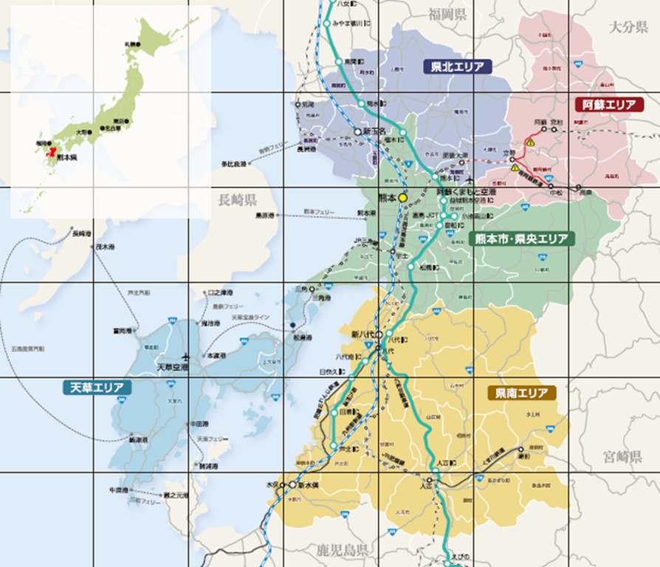
１ 熊本県内アクセスマップ
○熊本まで
・新幹線（新大阪駅発）
…約３時間
・航空機（伊丹空港発）
…約１時間５分
○熊本市内からバスで
・県北、阿蘇
…約１時間
・県南（人吉・水俣）
…約１時間30分
・天草（本渡）
…約２時間

Slide 5
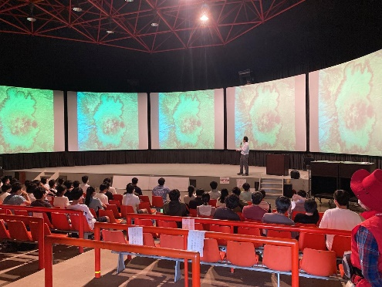
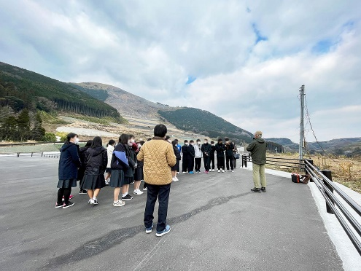
２ プログラム紹介
（１）防災・減災学習
①火山と共存する阿蘇人から学ぶ防災（阿蘇市）
自然災害のメカニズムをはじめ、地域の自然環境や、防災・減災について学習します。阿蘇がもたらす恩恵（景観、温泉、食など）を知り、そこに住んできた人々が火山と共存しながら生活してきた知恵を、現地ガイドの話を通じ、学びます。
②南阿蘇から始まる未来～明日への架け橋～（南阿蘇村）
南阿蘇村では、地震動による山腹崩壊や地すべりなど、山間地特有の現象により、道路や橋梁等の交通インフラにも甚大な被害が発生しました。直下型地震の被害の大きさや教訓を後世に伝えていくための震災遺構を保存し、防災・減災への意識を高めます。

Slide 6
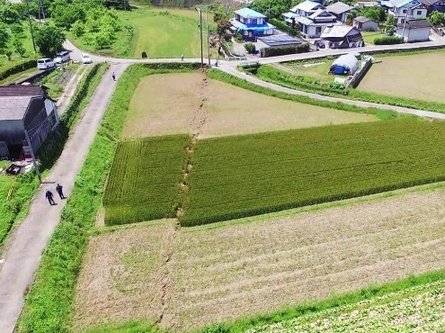
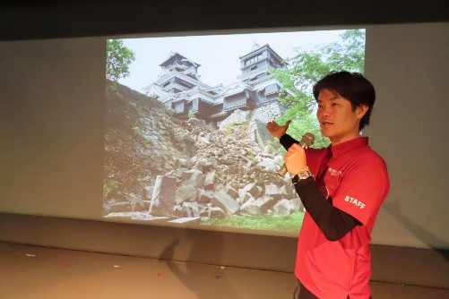
２ プログラム紹介
（１）防災・減災学習
③益城町が学んだ教訓 ～震度７×２～（益城町）
気象庁観測史上初の震度７を2回観測した益城町で、当時の体験談や震源となった天然記念物「布田川断層帯地帯」の見学を通じ、自助や共助について学ぶとともに、防災や減災等の危機管理意識を高めます。
④今こそ見てほしい熊本城 ～記憶の記録～（熊本市）
熊本地震で被災した熊本城。お城に毎日関わるからこそ持つことができた郷土愛や防災意識について語ります。今こそ見てほしい熊本城の姿がここにあります。

Slide 7

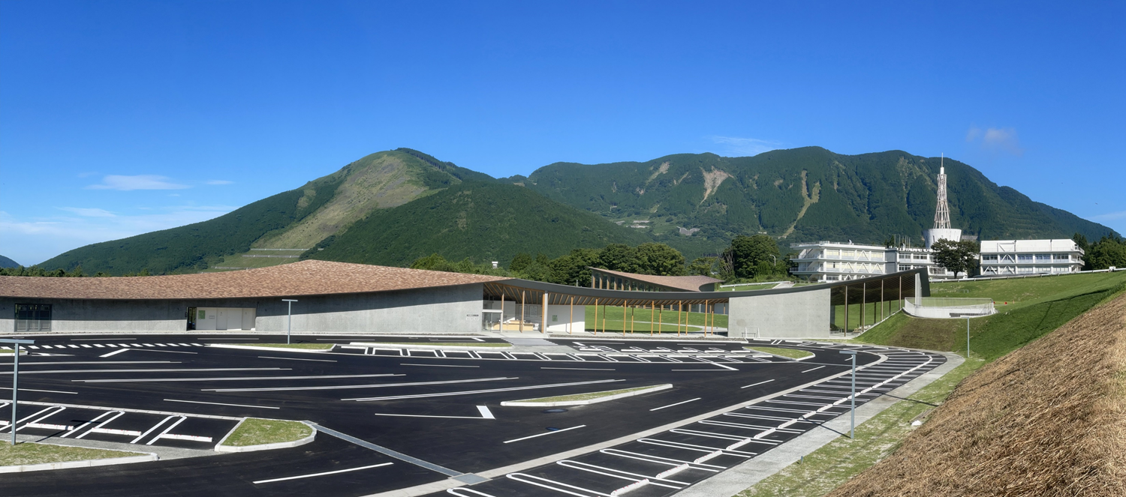

２ プログラム紹介
（１）防災・減災学習

Slide 8
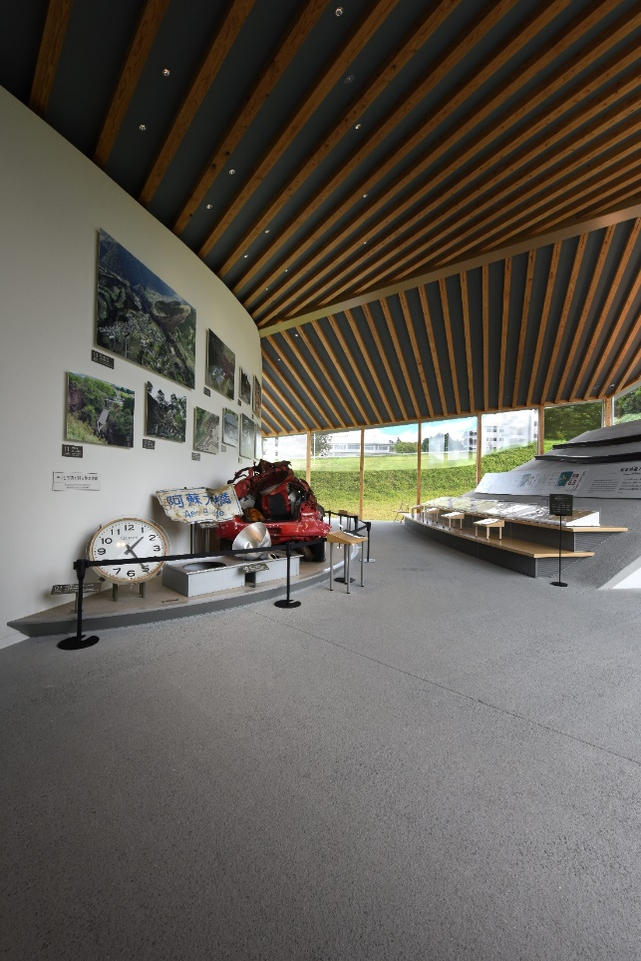
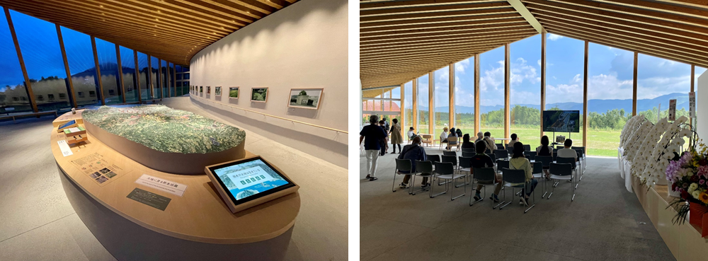
２ プログラム紹介
（１）防災・減災学習
⑤熊本地震震災ミュージアムＫＩＯＫＵ（南阿蘇村）
2023年（令和5年）7月開館。震災遺物の展示や当時を振り返るシアター、震災遺構、各種プログラムを通して、熊本地震の被災の様子、その発生メカニズム、そして防災について学び、人と自然との共生のあり方について考えていただきます。

Slide 9
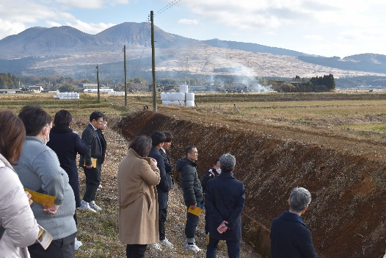
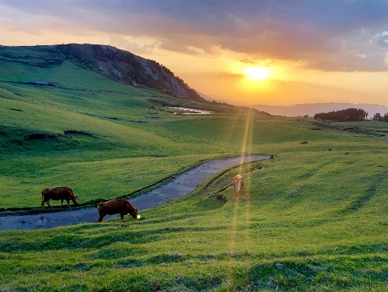
２ プログラム紹介
（２）水プログラム
①日本リモナイト（阿蘇市）
阿蘇黄土「リモナイト」は、鉄分のほか、カルシウムなどのマルチミネラルがバランスよく含まれており、脱硫剤だけではなく、畜産飼料やペット用健康食品、土壌改良用活性土など様々な用途があります。リモナイトを通じて、日本のみならず海外の水環境の改善に貢献する地元企業の取組みを学びます。
②阿蘇グリーンストック（阿蘇市）
阿蘇の草原は九州を流れる6つの大河川の源流で、森林と同じように雨水を地下にしみこませ、流域に暮らす人々に豊かな水をもたらします。このプログラムでは、水源涵養をはじめとする、阿蘇の草原の恵みについて学び、草原を守るために何が必要かを考えます。

Slide 10
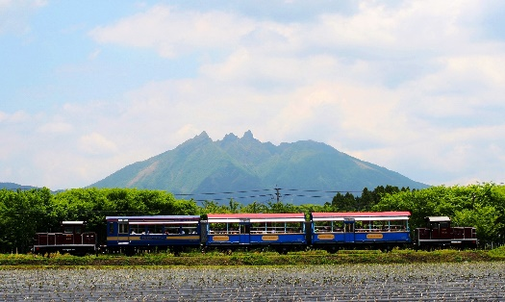
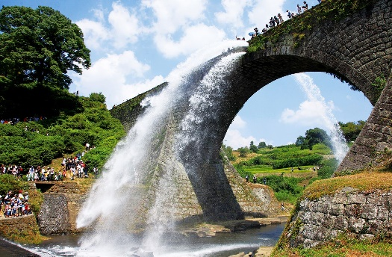
２ プログラム紹介
（２）水プログラム
③南阿蘇湧水探訪とトロッコ列車（南阿蘇村）
湧水源を見ながら、熊本の水の恵みを学び、解放感たっぷりのトロッコ列車に乗って、雄大な阿蘇の山々を眺めながら水源をゆっくりと走ります。 高森駅では『ONE PIECE』のフランキー像の前で記念写真を撮ることができます。
④世界かんがい施設遺産(山都町)
世界かんがい施設遺産に登録された通潤用水の一部である、国宝「通潤橋」や、円形分水の見学します。
水不足に悩む白糸台地に水を送るため、先人によって造られた日本最大のアーチ式水路橋「通潤橋」の放水は圧巻です。

Slide 11
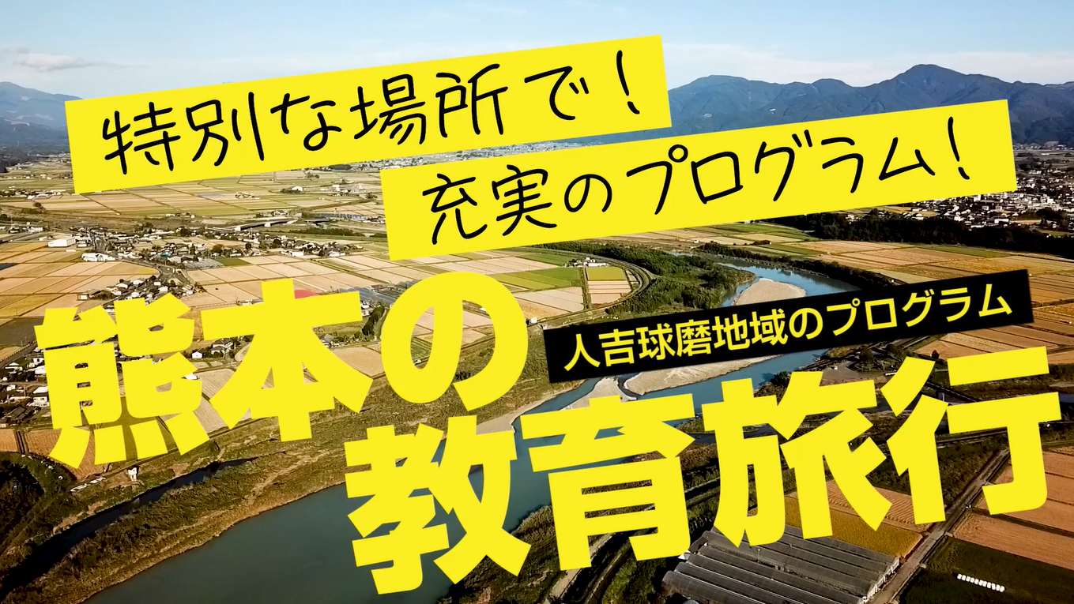
２ プログラム紹介
（３）人吉・球磨地域のプログラム

Slide 12
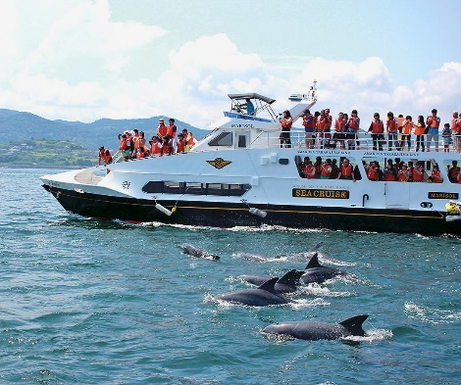
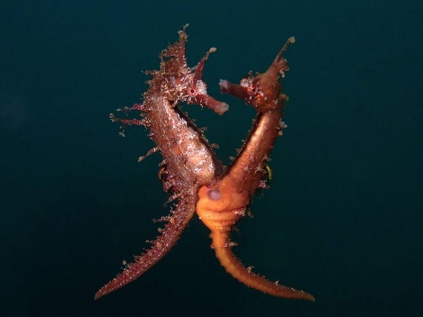
２ プログラム紹介
（４）その他のプログラム
①天草の海でイルカと感動の出会いを（上天草市）
天草では野生のイルカに1年を通して出会うことができます。天草のイルカは人懐こく、クルーザーと並んで泳いだり、時にはジャンプしたり、様々なパフォーマンスを見せてくれます。感動の出会いから、人間とイルカとの共生を学びます。
②ヒメタツに魅せられて～再生へ向かう誇りの海～（水俣市）
タレントで魚類学者のさかなクンが発見に関わった新種のタツノオトシゴ「ヒメタツ」。その観察を通じてわかる不知火海の豊かさと、海洋環境を守ることの大切さを学び、個々で何ができるか考えます。

Slide 13
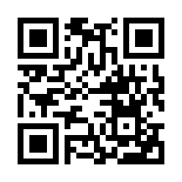
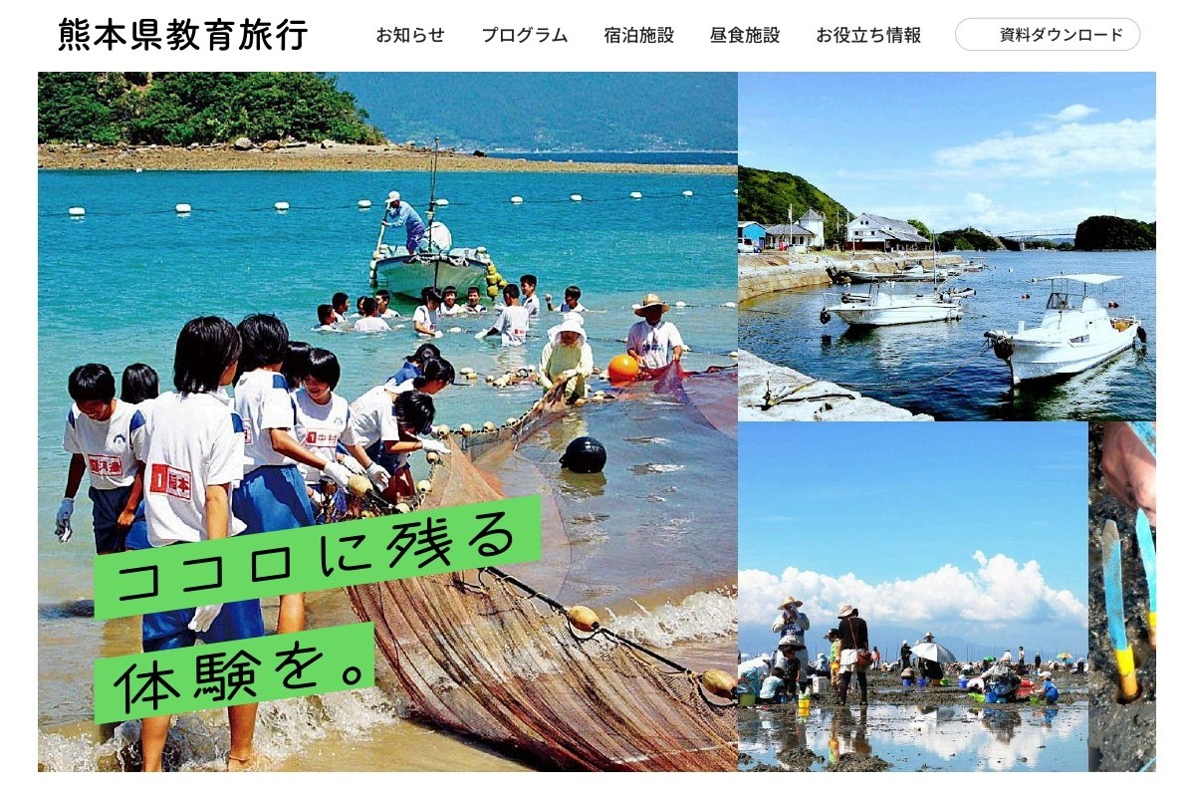
２ プログラム紹介
さらに詳しい内容は…
熊本県教育旅行サイト（https://kumamoto.guide/shugaku/）をご覧ください。

Slide 14
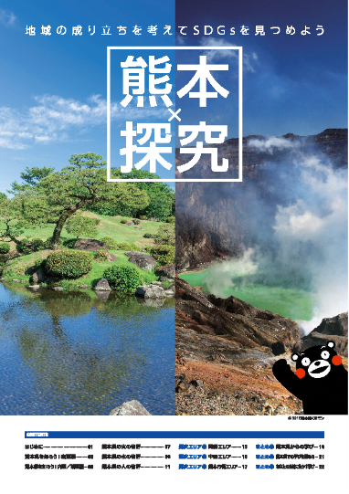
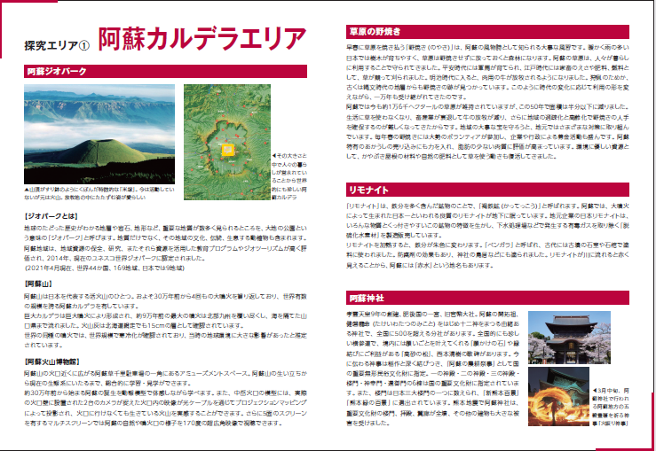
２ プログラム紹介
事前・事後学習用ワークブック『熊本×探究』
・熊本の成り立ちやSDGsにつながる学びを深めるワークブックを準備。
・生徒・学生用にあわせて教師用指導解説書も準備。
・熊本県教育旅行サイトからpdfデータをダウンロードできます。
近日改訂予定！

Slide 15
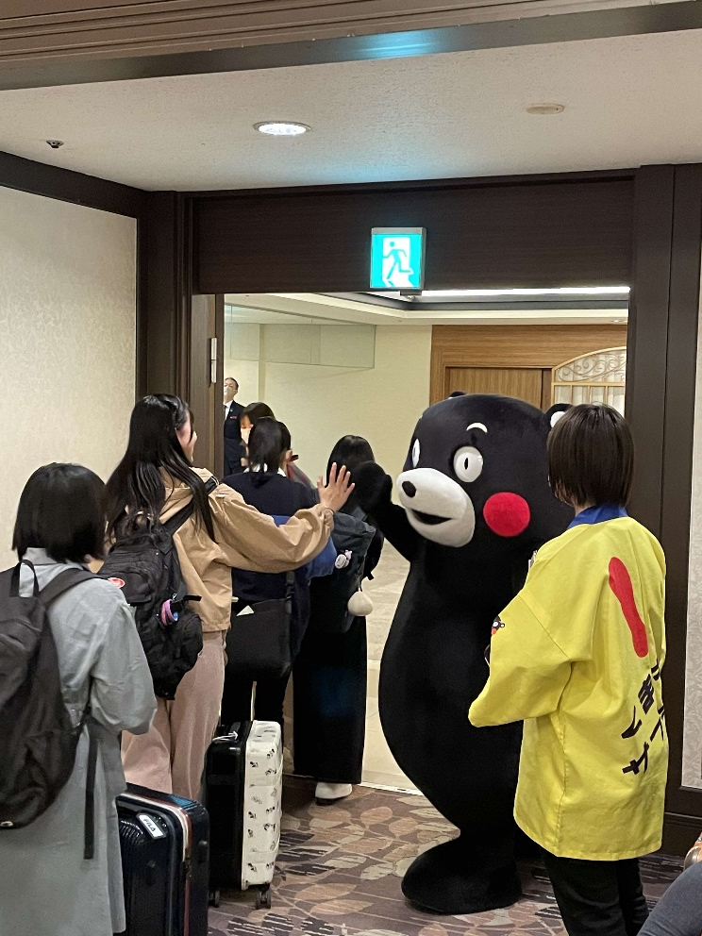
３ 熊本ならではのおもてなし
くまモンによるおもてなし
①くまモンのお出迎えサービス
・県教育旅行受入促進協議会会員の宿泊施設において、くまモンによるお出迎えサービスを実施。
・宿泊日の1か月前までに県観光連盟へ連絡を。
（くまモン出動の確約はできません）
②ビデオメッセージやお手紙
・本県の宿泊施設または民泊体験を利用する学校に、くまモンからのビデオメッセージやお手紙をお届けするサービス。
・熊本県教育旅行サイトからお申込み。

Slide 16

４ お問い合わせ
ワンストップ窓口のご案内
・（公社）熊本県観光連盟内に、教育旅行プログラムコーディネーターを設置。
・熊本での教育旅行催行に関する疑問・質問等にワンストップで対応。
【お問い合わせ先】
（公社）熊本県観光連盟
・TEL：096-382-2660
（受付時間 平日8：30～17：15）
・E-MAIL：
kuma-kyoryo@kumakanren.or.jp
中尾コーディネーター

